Slide 1

ТЕМА ПРОЕКТА «Они прославляли наш славный город...» Автор проекта – Марина Александровна Каштылова

Slide 2
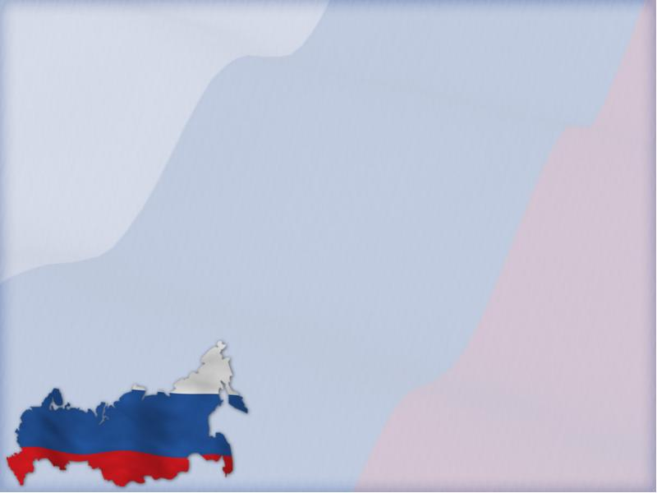

Цель проекта:
Передача от поколения к поколению
духовных ценностей и знаний.
Изучение биографий земляков, участников Великой Отечественной войны, показывающих величие Победы над фашизмом.

Slide 3
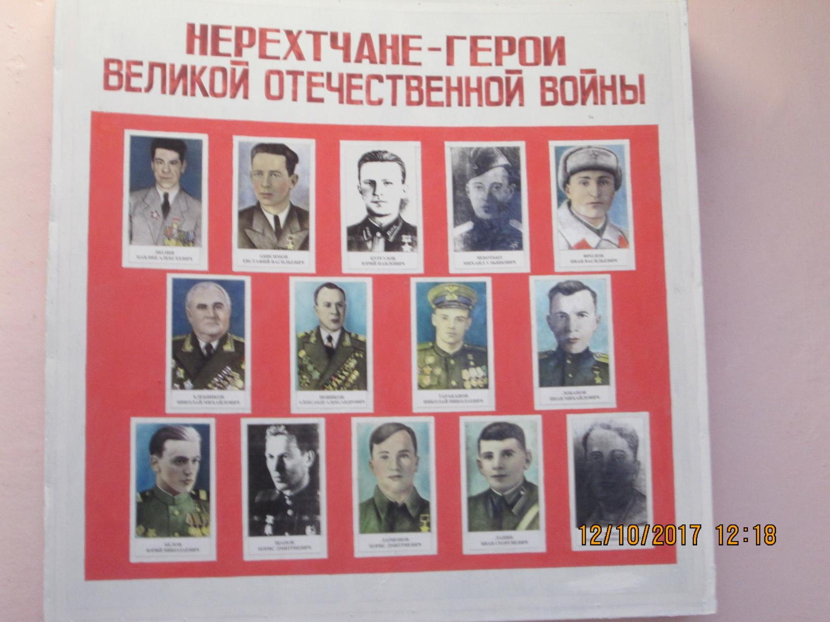

Slide 4
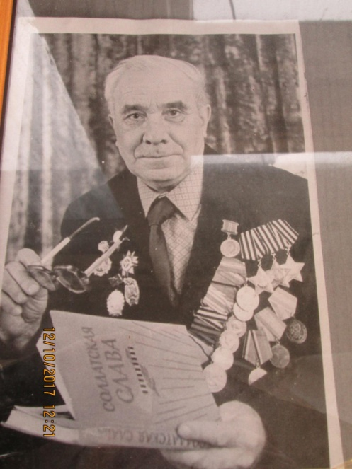
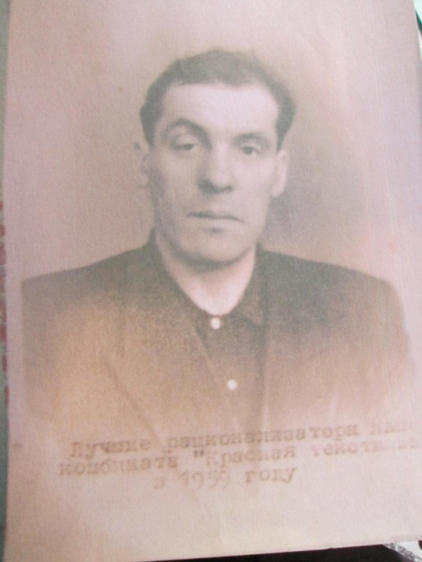
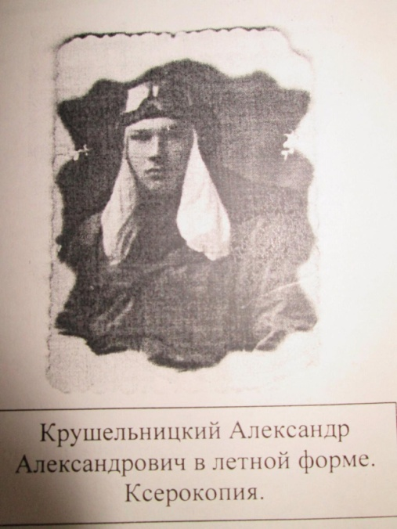
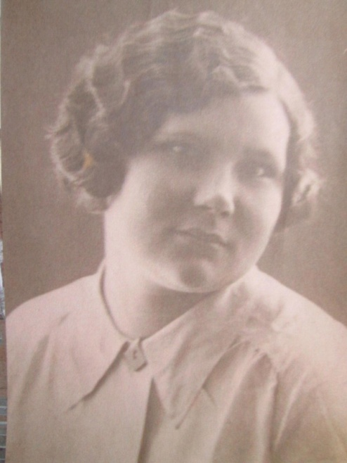
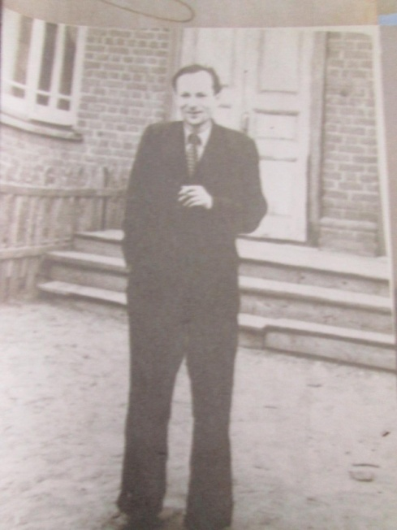
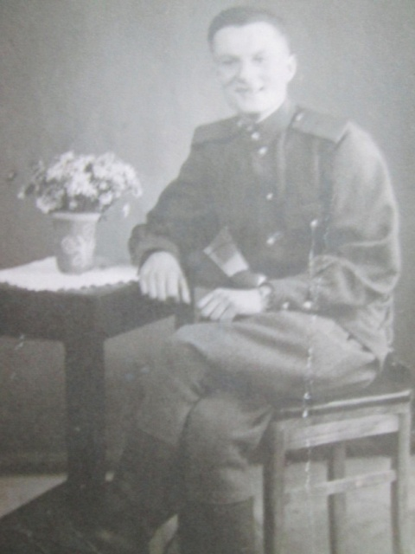
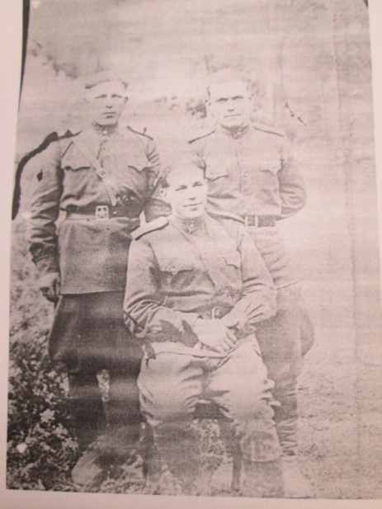
Никто не забыть… Ничто не забыто…

Slide 5
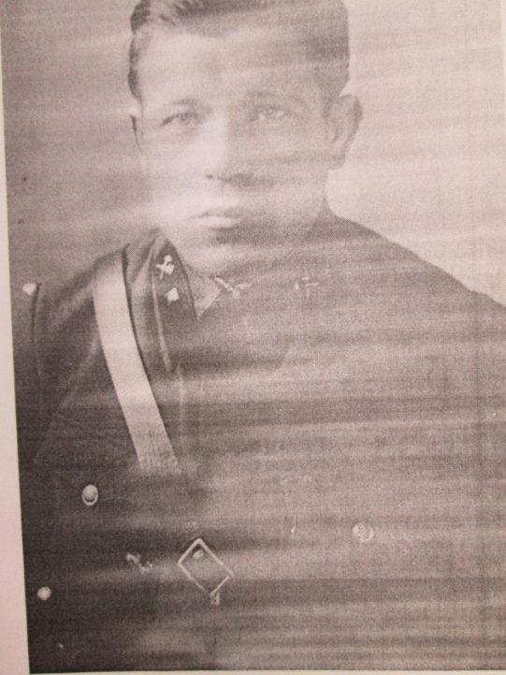
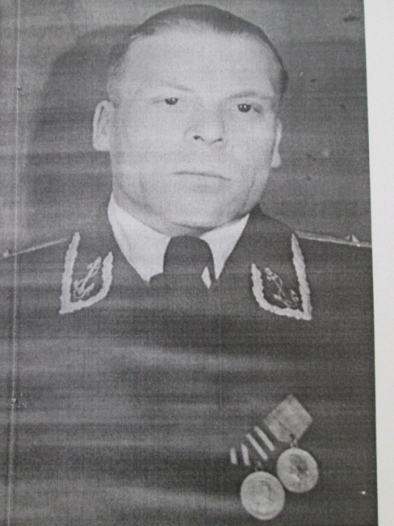
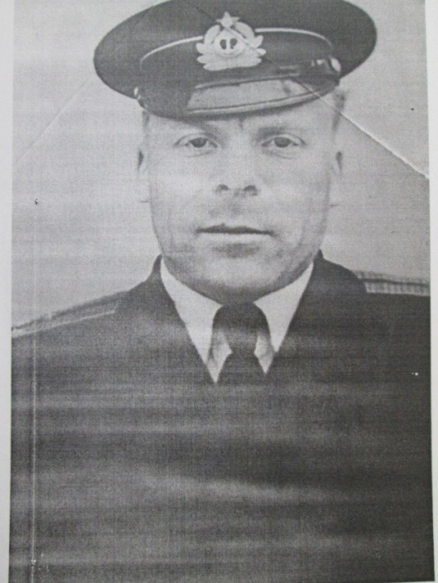
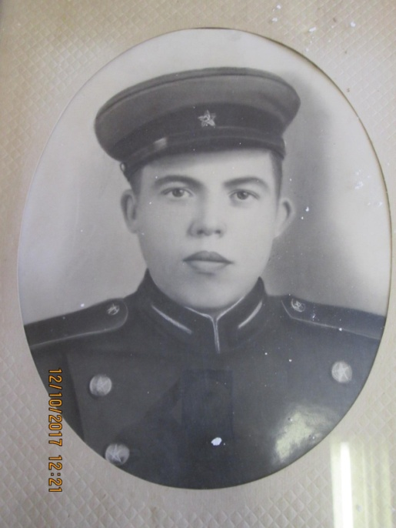
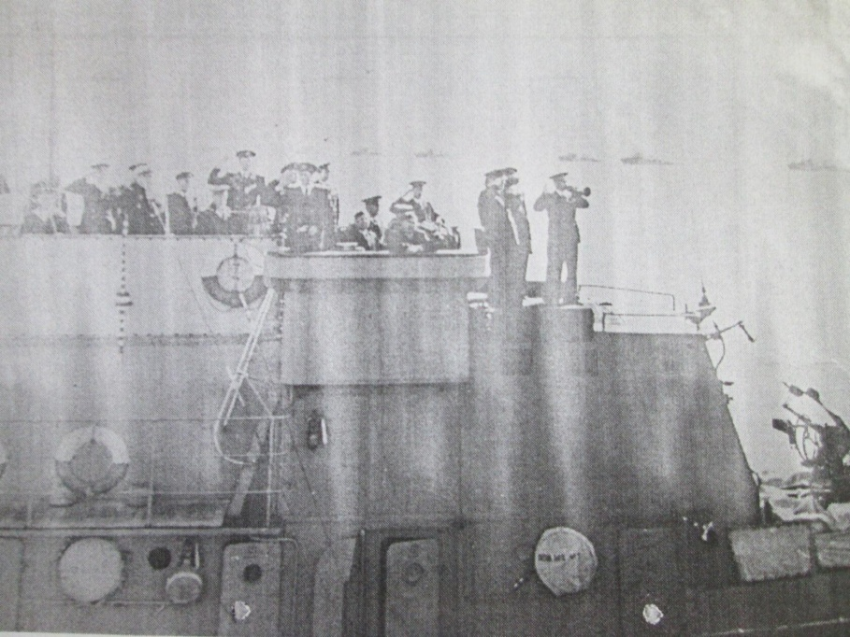
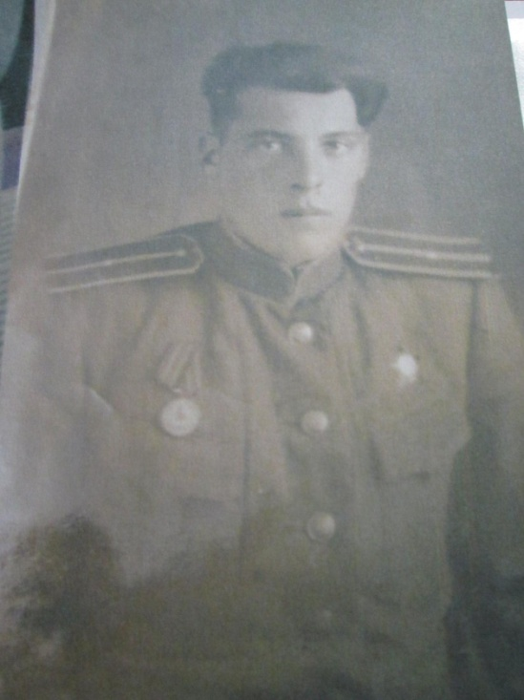

Slide 6
Мы, люди старшего возраста, обязаны, чтобы молодое поколение знало, помнило их имена!
Гордились своей малой Родиной.
Чтобы Память
о Великой Отечественной войне
жила в сердцах каждого.
Ибо без исторической Памяти не будет сегодняшнего дня.

